Slide 1










Moldova State University
Rolul raportărilor non-financiare
(de sustenabilitate)
- perspective de dezvoltare în Republica Moldova
Galina LUȘMANSCHI, dr., conf.univ.
Olivia-Cristina LUNGU

Slide 2


Moldova State University
Limitele raportării financiare
Raportarea actuală nu oferă informații cu privire la:
1
2
3
4
5
perspectivele
de afaceri
tipurile de riscuri și amenințările legate de activitățile entității
investițiile și proiectele realizate
activitățile de mediu
factorii care afectează
valoarea entității
concentrarea pe datele istorice și pe indicatori financiari decât pe indicatorii non-financiari ai succesului financiar viitor
eșecul în a satisface în mod adecvat nevoile utilizatorilor
Punctele slabe esențiale
ale situațiilor financiare tradiționale:
concentrarea pe măsurarea fiabilă a activelor decât pe active necunoscute
și cunoștințe care stau la baza succesului unei entități moderne
focusarea pe date agregate și pe abordarea pe termen scurt etc.

Slide 3
Diferențe dintre raportarea financiară și
raportarea integrată
Criteriu de comparare | Raportare curentă financiară | Raportare integrată
Încredere | Dezvăluire limitată | Transparenţă crescută
Scopul raportării | Aprecierea situaţiei financiare curente | Corespunde concepţiei capitalului – aprecierea situaţiei financiare curente, ţinând cont de posibilităţile alternative de investire a capitalului şi prezentarea avantajelor concurenţiale ale entităţii la formarea valorii acesteia
Unitatea de măsură | În mare parte, indicatori financiari (exprimaţi valoric) | Indicatori financiari (exprimaţi valoric) şi non-financiari (în unităţi naturale, muncă, convenţionale)
Abordare (gândire) | Izolată | Integrată
Focalizare | Trecut (contabilitate operativă) | Trecut şi viitor; Conectare la strategie (Baza – contabilitatea strategică)
Orizont de timp | Termen scurt | Termen scurt, mediu, lung
Adaptabilitate | Limitată la reguli | Răspunde la cerinţele individuale
Elemente de bază | Active, datorii şi capital; venituri şi cheltuieli; încasări şi plăţi de numerar; profit/pierdere; flux net de numerar | Fluxul actualizat de numerar; valoarea adăugată economică; valoarea capitalului acţionar; goodwill-ul etc.

Slide 4







Particularitățile de raportare în
Republica Moldova
În Republica Moldova, entitățile nu sunt obligate să prezinte rapoarte integrate.
Conform Legii contabilității și raportării financiare nr. 287/2017, entitățile mari cu peste 500 de angajați sunt obligate să includă o declarație nefinanciară în Raportul conducerii.
Conținutul raportului integrat:
Acordul de asociere UE-RM
situații financiare (partea tradițională financiară);
Pentru Republica Moldova, ca stat candidat la admiterea în Uniunea Europeană, armonizarea cadrului normativ constituie un obiectiv ce trebuie îndeplinit.
raportul conducerii;
raportul privind guvernarea corporativă şi remunerarea;
raportul de sustenabilitate.

Slide 5
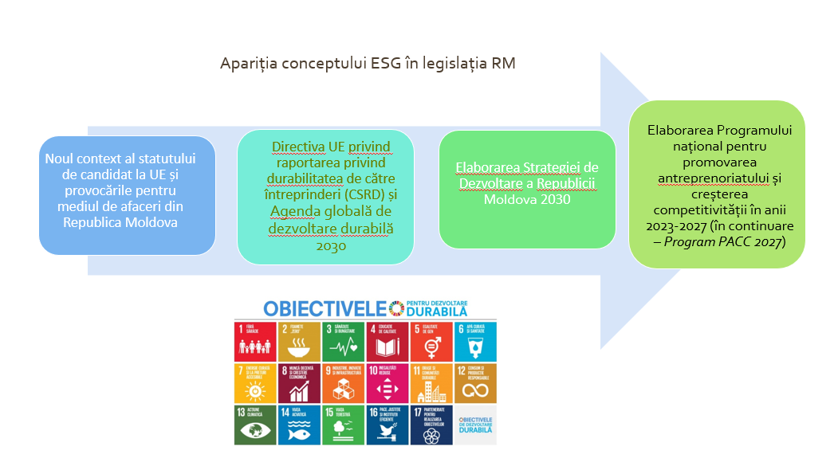

Slide 6
Adoptarea Agendei 2030 și a celor 17 Obiective de Dezvoltare Durabilă (ODD-uri) de către Adunarea Generală a Organizației Națiunilor Unite a dat un nou impuls apreciabil dezvoltării durabile la nivel mondial.
Statele Membre ale Organizației Națiunilor Unite au adoptat Obiectivele de Dezvoltare Durabilă (ODD) prin rezoluția Adunării Generale A/RES/70/1 din 25 septembrie 2015. Scopul acestei rezoluții este de a atinge aceste 17 obiective până în 2030, cu perspectiva de a elimina toate formele de sărăcie, de a combate inegalitățile și de a aborda schimbările climatice, asigurând totodată că nimeni nu este lăsat în urmă.
ODD-urile se bazează pe cele trei dimensiuni ale sustenabilității și includ elemente de dezvoltare economică, de incluziune socială și de gestionare durabilă a mediului. Spre deosebire de obiectivele precedente – obiectivele de dezvoltare ale mileniului – ODD-urile sunt universale și se adresează tuturor țărilor.
Raportul privind obiectivele de dezvoltare durabilă 2025 marchează cel de-al zecelea bilanț anual al progresului global în direcția Agendei 2030 pentru dezvoltare durabilă. Cu termenul limită pentru 2030 la doar cinci ani distanță, raportul oferă o evaluare severă: obiectivele de dezvoltare durabilă au îmbunătățit milioane de vieți, dar ritmul actual al schimbărilor este insuficient pentru a atinge pe deplin toate obiectivele până în 2030.

Slide 7




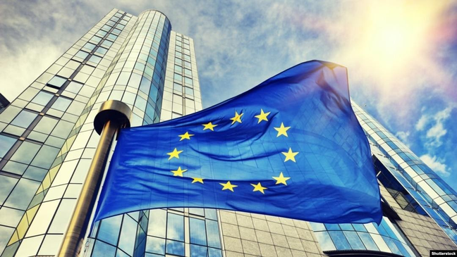



Obiectivele-cheie ale Strategiei
Uniunii Europene
3
Prosperitatea economică
1
Protecția mediului
promovarea cunoaşterii, inovării şi competitivităţii pentru asigurarea unor standarde de viaţă ridicate şi a unor locuri de muncă abundente şi bine plătite.
măsuri care să permită disocierea creşterii economice de impactul negativ asupra mediului.
4
Îndeplinirea responsabilităţilor internaţionale ale UE
2
Echitatea și coeziunea socială
promovarea instituţiilor democratice în slujba păcii, securităţii şi libertăţii, a principiilor şi practicilor dezvoltării durabile pretutindeni în lume.
respectarea drepturilor fundamentale, diversităţii culturale, egalităţii de şanse şi prin combaterea discriminării de orice fel.
Departamentul contabilitate
Departamentul managementul calității
Departamentul resurse umane
IMPORTANT
La elaborarea raportului integrat participă profesionişti din mai multe departamente.
Departamentul cercetare

Slide 8


Moldova State University
MULȚUMESC PENTRU ATENȚIE

